Slide 1
Devops 之 kubernetes
没有努力，天份不代表什么 - 臧 雪 园
臧雪园

Slide 2
没有努力，天份不代表什么 - 臧 雪 园
6. 服务实现Pod之间的通信
6.1 介绍
不能相互通信的应用程序或无法访问终端用户的应用程序毫无价值。只有在建立了通信路径之后，应用程序才能完成它们的角色。
豆荚是kubernetes最小的单位，寿命相对较短。他们出生了，他们被摧毁了。它们永远不会被治愈。这个系统通过创造新的豆荚（细胞）和终止那些不健康的或多余的细胞来治疗自身。这个系统是长寿命的，豆荚不是。
控制器和其他组件，如调度程序，正在确保这些豆荚做的是正确的事情。他们控制调度程序。到目前为止，我们只使用了其中一个。ReplicaSet负责确保所期望的豆荚数量一直在运行。如果它们的数量太少，就会产生新的。如果有太多的人，有些会被摧毁。不健康的豆荚也被终止了。所有这些，再多一点，都是由 ReplicaSet 控制的。
我们当前设置的问题是没有通信路径。我们的豆荚不能彼此说话。到目前为止，只有容器内的容器可以通过localhost相互通信。这让我们想到了设计，在这个设计中，API和数据库都需要在同一个Pod中。这是一个糟糕的解决方案，原因有很多。主要的问题是我们不能在没有另一个的情况下扩大规模。我们不能以一种方式来设计这种设置，例如，有三个API副本和一个数据库副本。主要的障碍是沟通。
说实话，每个豆荚都有自己的地址。我们可以将API和数据库拆分为不同的Pods，并配置API Pod，通过它所居住的Pod的地址与数据库进行通信。然而，由于Pods是不可靠的、短暂的、不稳定的，所以我们不能假设数据库总是可以通过一个Pod的IP访问。当这个Pod被破坏（或失败）时，复制器会创建一个新的，并给它分配一个新的地址。我们需要一个稳定的、永远不会改变的地址，它将把请求转发到当前运行的任何一个Pod。
Kubernetes的服务提供了可以访问关联的pod的地址。

Slide 3
没有努力，天份不代表什么 - 臧 雪 园
6.2 通过公共端口创建服务
# cat svc/go-demo-2-rs.yml
# kubectl create -f svc/go-demo-2-rs.yml
# kubectl get -f svc/go-demo-2-rs.yml
# kubectl expose rs go-demo-2 \ --name=go-demo-2-svc \ --target-port=28017 \ --type=NodePort

Slide 4
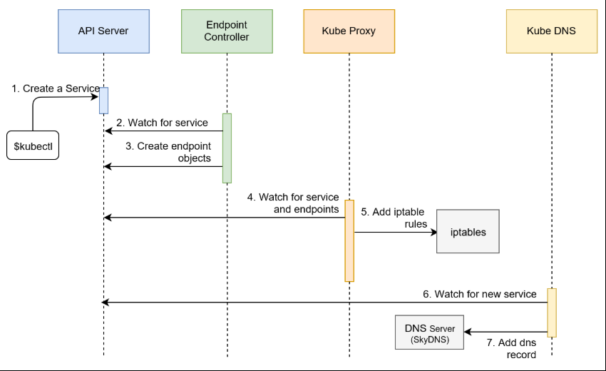
没有努力，天份不代表什么 - 臧 雪 园

Slide 5
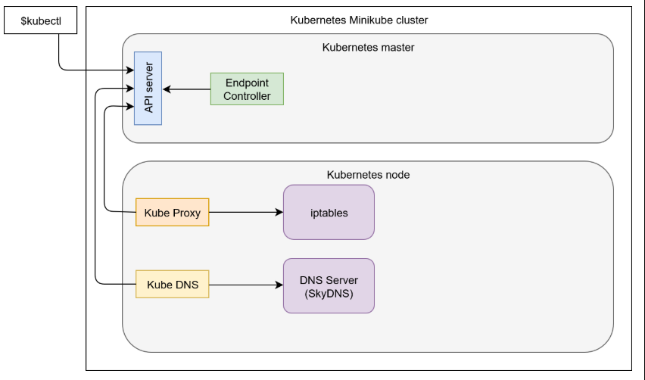
没有努力，天份不代表什么 - 臧 雪 园

Slide 6
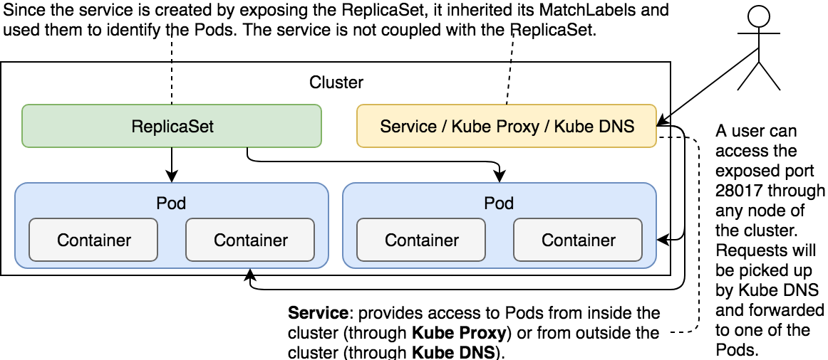
没有努力，天份不代表什么 - 臧 雪 园
# kubectl describe svc go-demo-2-svc
# PORT=$(kubectl get svc go-demo-2-svc \ -o jsonpath="{.spec.ports[0].nodePort}")
# curl http://nodeip:$PORT

Slide 7
没有努力，天份不代表什么 - 臧 雪 园
6.3 通过声明式语法创建服务
# cat svc/go-demo-2-svc.yml
# kubectl create -f svc/go-demo-2-svc.yml
# kubectl get -f svc/go-demo-2-svc.yml
# curl http://ip:30001

Slide 8
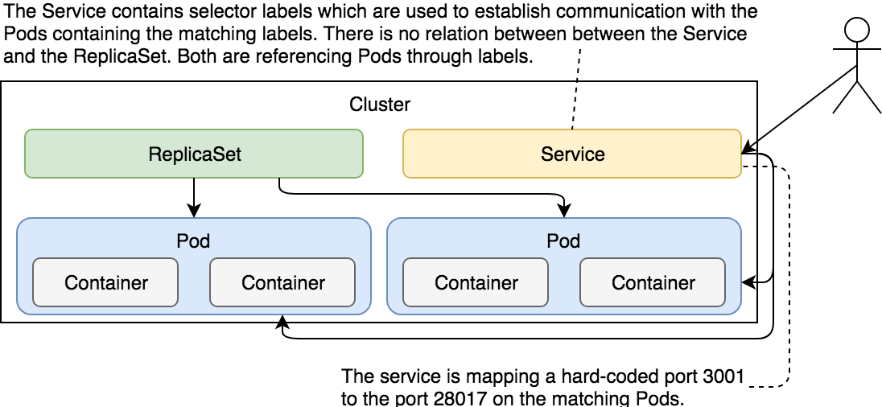
没有努力，天份不代表什么 - 臧 雪 园

Slide 9
没有努力，天份不代表什么 - 臧 雪 园
# kubectl get ep go-demo-2 -o yaml
# kubectl delete -f svc/go-demo-2-svc.yml
# kubectl delete -f svc/go-demo-2-rs.yml
6.4 服务分离并建立通信
# cat svc/go-demo-2-db-rs.yml
# kubectl create \ -f svc/go-demo-2-db-rs.yml
# cat svc/go-demo-2-db-svc.yml
# kubectl create \ -f svc/go-demo-2-db-svc.yml
# cat svc/go-demo-2-api-rs.yml
# kubectl create \ -f svc/go-demo-2-api-rs.yml
# cat svc/go-demo-2-api-svc.yml
# kubectl create \ -f svc/go-demo-2-api-svc.yml
# kubectl get all
curl http://NODEIP:PORT/demo/hello
# kubectl delete -f svc/go-demo-2-db-rs.yml
# kubectl delete -f svc/go-demo-2-db-svc.yml
# kubectl delete -f svc/go-demo-2-api-rs.yml
# kubectl delete -f svc/go-demo-2-api-svc.yml

Slide 10
没有努力，天份不代表什么 - 臧 雪 园
6.5 在同一个YAML文件中定义多个对象
# cat svc/go-demo-2.yml
# kubectl create -f svc/go-demo-2.yml
# kubectl get -f svc/go-demo-2.yml
# PORT=$(kubectl get svc go-demo-2-api -o jsonpath="{.spec.ports[0].nodePort}")
# curl -i http://ip:$PORT/demo/hello

Slide 11
没有努力，天份不代表什么 - 臧 雪 园
6.6 服务发现
服务可以通过两种主要模式来发现; 环境变量和DNS。
每一个Pod都为每一个活跃的服务获取环境变量。它们的提供方式与Docker链接所期望的格式相同，以及更简单的kubernet特有语法。
# POD_NAME=$(kubectl get pod --no-headers -o=custom-columns=NAME:.metadata.name -l type=api,service=go-demo-2 | tail -1)
# kubectl exec $POD_NAME env
# cat svc/go-demo-2-api-rs.yml

Slide 12
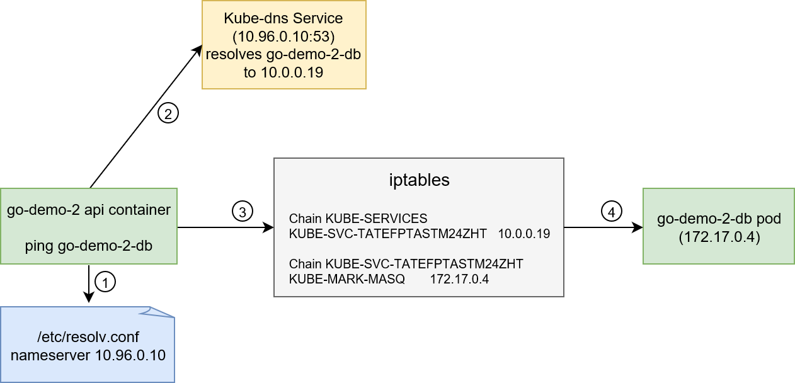
没有努力，天份不代表什么 - 臧 雪 园

Slide 13
没有努力，天份不代表什么 - 臧 雪 园
7. Deployment
7.1 Deployment 介绍
如果我们要在竞争中生存，我们必须在开发和测试的时候将特性发布到生产环境中。频繁发布的需求增强了对零停机部署的需求。
我们学习了如何将我们的应用程序打包成Pods，如何通过复制来扩展它们，以及如何通过服务实现通信。然而，如果我们不能用新版本更新这些应用程序，那么所有这些都是无用的。这就是Kubernetes部署的用武之地。
我们的应用程序的期望状态一直在变化。最常见的原因是新发行的版本。这个过程相对简单。我们做了一个更改，并将其提交给代码存储库。我们建造它，我们测试它。一旦我们确信它能像预期的那样工作，我们就将它部署到集群中。无论这种部署是开发、测试、登台还是生产环境，都不重要。我们需要将一个新版本部署到集群中，即使这是在笔记本上运行的单节点Kubernetes。无论我们有多少环境，过程都应该是相同的，或者至少是尽可能相似的。
部署必须不产生停机时间。它是否在测试或生产集群中执行并不重要。打断消费者是破坏性的，这会导致金钱的损失和对产品的信心。用户不关心应用程序是否有时不工作的日子已经一去不去了。有这么多的竞争对手，一个糟糕的经历可能会让用户找到另一个解决方案。以今天的规模，0。1%的失败请求被认为是灾难性的。虽然我们可能永远无法达到百分之百的可用性，但我们当然不应该自己造成停机时间，并且必须将可能导致停机的其他因素降到最低。
由我们控制之外的环境造成的失败，从定义上来说，我们什么也做不了。然而，由过时的实践或疏忽造成的失败是不应该发生的失败。Kubernetes的部署为我们提供了避免此类故障的工具，允许我们在没有停机时间的情况下更新我们的应用程序。

Slide 14
没有努力，天份不代表什么 - 臧 雪 园
7.2 部署一个新版本
# cat deploy/go-demo-2-db.yml
# kubectl create \ -f deploy/go-demo-2-db.yml \ --record
# kubectl get -f deploy/go-demo-2-db.yml
注意：我们将定期添加 --record 到 kubectl create 命令。这使我们能够跟踪我们的资源，例如部署。
# kubectl describe -f deploy/go-demo-2-db.yml
# kubectl get all

Slide 15
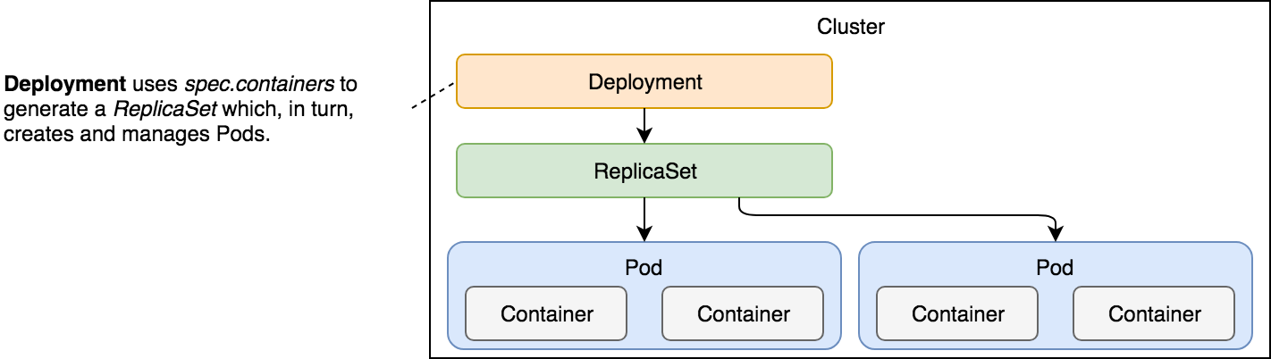
没有努力，天份不代表什么 - 臧 雪 园

Slide 16
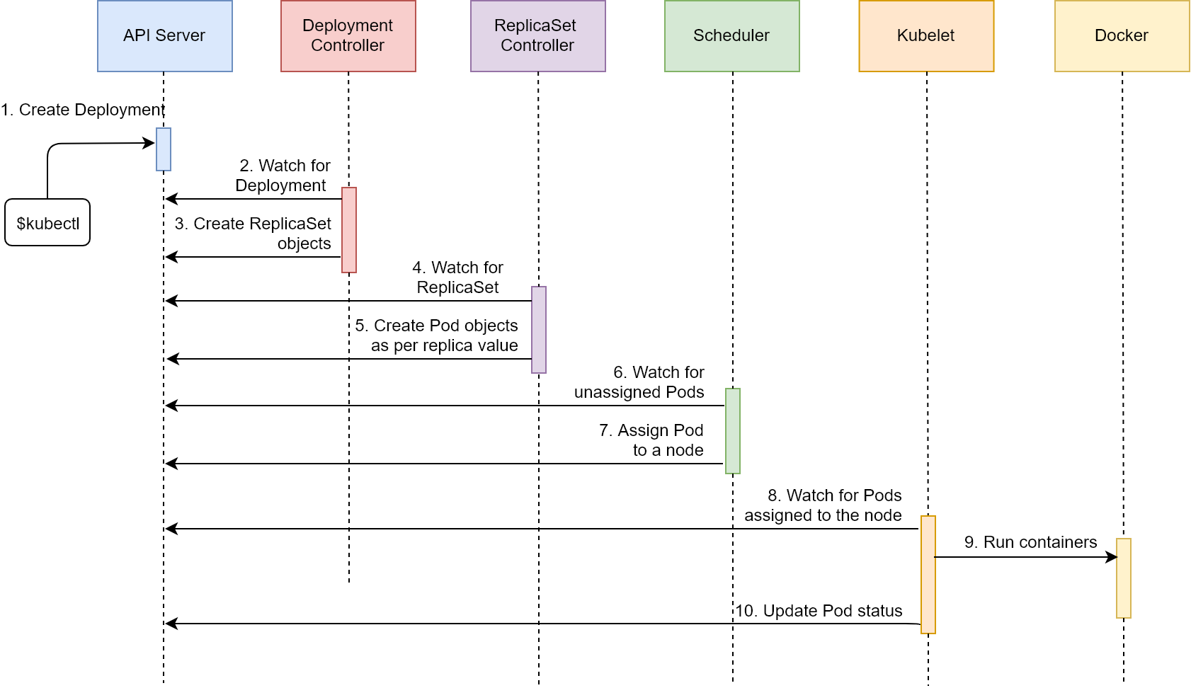
没有努力，天份不代表什么 - 臧 雪 园

Slide 17
没有努力，天份不代表什么 - 臧 雪 园
7.3 更新部署
# kubectl set image \ -f deploy/go-demo-2-db.yml \ db=mongo:3.4 \ --record
# kubectl describe -f deploy/go-demo-2-db.yml
# kubectl get all
# kubectl edit -f deploy/go-demo-2-db.yml
或者使用 apply
在我们继续之前，让我们通过添加一个服务来结束数据库，因此，允许内部集群通信：
# kubectl create \ -f deploy/go-demo-2-db-svc.yml \ --record

Slide 18
没有努力，天份不代表什么 - 臧 雪 园
7.4 零宕机的部署
99
# cat deploy/go-demo-2-api.yml
minReadySeconds 默认值为0 ，这意味着一旦准备就绪，Pods就认为是可用的。
progressDeadlineSeconds 部署等待时间
revisionHistoryLimit 可以回滚的旧复制的数量。默认为10，
Recreate 在更新之前，杀死所有现有的pod,比较适合单副本数据库。
RollingUpdate ：默认策略，允许我们没有停机时间的情况下部署新版本。
maxSurge 定义超出需要本批次更新运行的数量，可以是绝对数字或百分比，默认是25%
maxUnavailable ：定义了不能使用的最大数量，也就是更新时，要停掉多少正在允许的pod,默认是25%
# kubectl create \ -f deploy/go-demo-2-api.yml \ --record
# kubectl get -f deploy/go-demo-2-api.yml
# kubectl set image \ -f deploy/go-demo-2-api.yml \ api=aishangwei/go-demo-2:2.0 \ --record
# kubectl rollout status -w \ -f deploy/go-demo-2-api.yml
# kubectl describe \ -f deploy/go-demo-2-api.yml
# kubectl rollout history \ -f deploy/go-demo-2-api.yml
# kubectl get rs

Slide 19
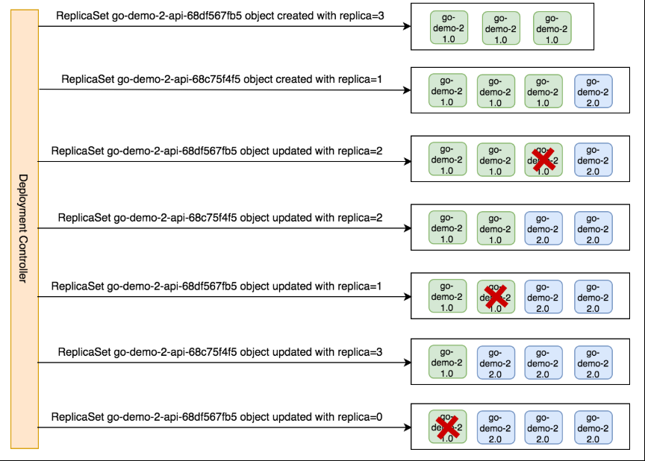
没有努力，天份不代表什么 - 臧 雪 园

Slide 20
没有努力，天份不代表什么 - 臧 雪 园
7.5 向后滚动还是向前滚动
# kubectl rollout undo \ -f deploy/go-demo-2-api.yml
# kubectl describe \ -f deploy/go-demo-2-api.yml
# kubectl rollout history -f deploy/go-demo-2-api.yml
# kubectl set image \ -f deploy/go-demo-2-api.yml \ api=aishangwei/go-demo-2:3.0 \ --record
# kubectl rollout status \ -f deploy/go-demo-2-api.yml
# kubectl set image \ -f deploy/go-demo-2-api.yml \ api=aishangwei/go-demo-2:4.0 \ --record
# kubectl rollout status \ -f deploy/go-demo-2-api.yml
# kubectl rollout history \ -f deploy/go-demo-2-api.yml
# kubectl rollout undo \ -f deploy/go-demo-2-api.yml \ --to-revision=2
# kubectl rollout history \ -f deploy/go-demo-2-api.yml

Slide 21
没有努力，天份不代表什么 - 臧 雪 园
7.6 回滚失败的部署
发现一个关键的bug可能是回滚的最常见原因。不过，还有其他的。例如，我们可能处于这样一种情况，即不能创建吊舱。一个容易复制的例子是尝试用一个不存在的标签来部署图像。
# kubectl set image \ -f deploy/go-demo-2-api.yml \ api=aishangwei/go-demo-2:does-not-exist \ --record
# kubectl get rs -l type=api
# kubectl rollout status \ -f deploy/go-demo-2-api.yml
# echo $?
# kubectl rollout undo \ -f deploy/go-demo-2-api.yml
# kubectl rollout status \ -f deploy/go-demo-2-api.yml
# kubectl delete \ -f deploy/go-demo-2-db.yml
# kubectl delete \ -f deploy/go-demo-2-db-svc.yml
# kubectl delete \ -f deploy/go-demo-2-api.yml

Slide 22
没有努力，天份不代表什么 - 臧 雪 园
7.7更新多个对象
# cat deploy/go-demo-2.yml
# kubectl create \ -f deploy/go-demo-2.yml \ --record --save-config
# kubectl get -f deploy/go-demo-2.yml
# cat deploy/different-app-db.yml
# kubectl create \ -f deploy/different-app-db.yml
# kubectl get deployments --show-labels
# kubectl get deployments \ -l type=db,vendor=MongoLabs
# kubectl set image deployments \ -l type=db,vendor=MongoLabs \ db=mongo:3.4 --record
# kubectl describe \ -f deploy/go-demo-2.yml

Slide 23
没有努力，天份不代表什么 - 臧 雪 园
7.8 扩展部署
# cat deploy/go-demo-2-scaled.yml
# kubectl apply -f deploy/go-demo-2-scaled.yml
# kubectl get -f deploy/go-demo-2-scaled.yml
# kubectl scale deployment \ go-demo-2-api --replicas 8 --record
# kubectl get -f deploy/go-demo-2.yml

Slide 24
没有努力，天份不代表什么 - 臧 雪 园
8. Ingress
8.1 Ingress介绍
对用户来说不可访问的应用程序是无用的。Kubernetes的服务提供了可访问性的可用性成本。每个应用程序都可以通过一个不同的端口到达。我们不能期望用户知道集群中的每个服务的端口。
Ingress对象管理对运行在Kubernetes集群内的应用程序的外部访问。乍一看，我们似乎已经通过Kubernetes的服务实现了这一点，但它们并不能使应用程序真正可访问。我们仍然需要基于路径和域、SSL终止和其他一些特性的转发规则。在更传统的设置中，我们可能使用外部代理和负载平衡器。Ingress提供了一个API，允许我们完成这些事情，除了我们期望从动态集群中获得的其他一些特性。

Slide 25
没有努力，天份不代表什么 - 臧 雪 园
8.2在通过Kubernetes服务实现外部访问时，探索不足之处
我们已经讨论过通过服务发布固定端口是一种糟糕的做法。这种方法很可能会导致冲突，或者至少会造成额外的负担，小心地跟踪哪个端口属于哪个服务。
# kubectl create \ -f ingress/go-demo-2-deploy.yml
# kubectl get \ -f ingress/go-demo-2-deploy.yml
# kubectl get pods
Curl -i “http://ip:port/demo/hello”
# kubectl create \ -f ingress/devops-nginx-dep.yml \ --record --save-config
# kubectl get \ -f ingress/devops-nginx-dep.yml
# PORT=$(kubectl get svc devops-nginx \ -o jsonpath="{.spec.ports[0].nodePort}")
Curl -I “htttp://ip:$PORT/”

Slide 26
没有努力，天份不代表什么 - 臧 雪 园
go-demo-2-api
< Pod >
go-demo-2-db
< Pod >
go-demo-2-api
< Service >
go-demo-2-api
< Pod >
go-demo-2-db
< Service >
go-demo-2-api
< Pod >
devops-nginx
< Pod >
devops-nginx
< Service >
devops-nginx
< Pod >
Devops-nginx
< Pod >

Slide 27
没有努力，天份不代表什么 - 臧 雪 园
8.3 Ingress 控制器
我们需要一种机制，它将接受预先定义的端口（例如，80和443）的请求，并将它们转发到Kubernetes服务。它应该能够区分基于路径和域的请求.
Kubernetes本身并没有现成的解决方案。不像其他类型的控制器，通常是 kube-controller-manager 的一部分，Ingress控制器需要单独安装。与控制器不同的是，kube-controllermanager 提供了其他第三方解决方案可以利用的Ingress资源来提供请求转发和SSL特性。换句话说，Kubernetes只提供一个API，我们需要设置一个控制器来使用它。

Slide 28
没有努力，天份不代表什么 - 臧 雪 园
< IngressController >
ingress-nginx
<Service>
ingress-nginx
pod1
<Service>
Backend 1
< Ingress >
pod2
Backend 1
Backend 2
pod3
<Service>
Backend 2
pod4

Slide 29
没有努力，天份不代表什么 - 臧 雪 园
8.3 Ingress controller安装
// 创建 ingress controller
# kubectl apply -f https://raw.githubusercontent.com/kubernetes/ingress-nginx/master/deploy/mandatory.yaml
# kubectl get pods –n ingress-nginx
// 创建 ingress service
# wget https://raw.githubusercontent.com/kubernetes/ingress-nginx/master/deploy/provider/baremetal/service-nodeport.yaml
# vi service-nodeport.yaml
---
ports:
- name: http
port: 80
targetPort: 80
nodePort: 30080
protocol: TCP
- name: https
port: 443
targetPort: 443
nodePort: 30043
protocol: TCP
---

Slide 30
没有努力，天份不代表什么 - 臧 雪 园
# kubectl get svc –n ingress-nginx
参考地址：
文档：https://kubernetes.io/docs/concepts/services-networking/ingress/
源码：https://github.com/kubernetes/ingress-nginx/
部署：https://github.com/kubernetes/ingress-nginx/blob/master/docs/deploy/index.md

Slide 31
没有努力，天份不代表什么 - 臧 雪 园
8.4 基于路径创建 Ingress 资源
# cat ingress/go-demo-2-ingress.yml
# kubectl create –f ingress/go-demo-2-ingress.yml
# kubectl get –f ingress/go-demo-2-ingress.yml
Curl -i “http://ip:port/demo/hello”
由于我们已经使用了Ingress对我提供服务，所以我们现在不需要go-demo-2-api对外提供端口了。
我们将删除我们创建并重新开始的go-demo-2对象。然后更改端口类型，并集中到一个配置文件中。
# kubectl delete -f ingress/go-demo-2-ingress.yml
# kubectl delete -f ingress/go-demo-2-deploy.yml
# cat ingress/go-demo-2.yml
# kubectl create -f ingress/go-demo-2.yml --record --save-config
Curl -i “http://ip:port/demo/hello”

Slide 32
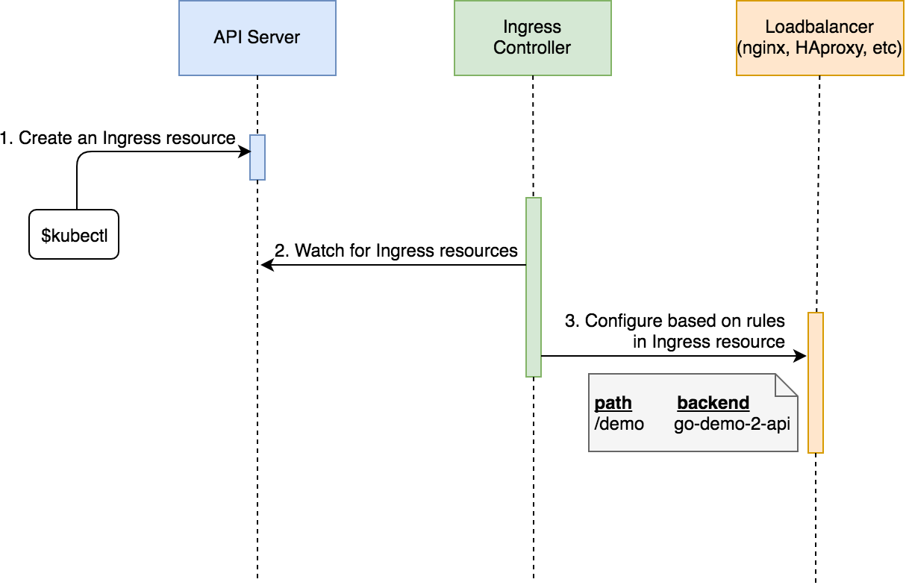
没有努力，天份不代表什么 - 臧 雪 园

Slide 33
没有努力，天份不代表什么 - 臧 雪 园
# cat ingress/devops-nginx.yml
# kubectl delete \ -f ingress/devops-nginx-dep.yml
# kubectl create \ -f ingress/devops-nginx.yml \ --record --save-config
# kubectl get ing
curl http://ip:port/demo/hello
curl http://ip:port

Slide 34
没有努力，天份不代表什么 - 臧 雪 园
go-demo-2-api
< Pod >
go-demo-2-db
< Pod >
go-demo-2-api
< Service >
go-demo-2-api
< Pod >
go-demo-2-db
< Service >
Ingress Proxy (nginx)
go-demo-2-api
< Pod >
devops-nginx
< Pod >
devops-nginx
< Service >
devops-nginx
< Pod >
Devops-nginx
< Pod >

Slide 35
没有努力，天份不代表什么 - 臧 雪 园
8.5 基于 domain 创建 Ingress 资源
# cat ingress/devops-nginx-dom.yml
# kubectl apply \ -f ingress/devops-nginx-dom.yml \ --record
curl http://nginx.xiodi.cn:PORT
curl http://192.168.20.171:PORT/demo/hello

Slide 36
没有努力，天份不代表什么 - 臧 雪 园
8.6 使用默认的后端创建Ingress资源
# cat ingress/default-backend.yml
没有部署，也没有服务。这一次，我们只创建了一个Ingress资源。
Spec 没有规则，但只有一个后端。
注意：当Ingress规范没有规则时，它被认为是一个默认的后端。
我们可以使用默认的后端作为默认的404页面的替代品，或者其他任何不被其他规则覆盖的场合。
curl http://nginx.xiodi.cn:PORT/
curl http://nginx2.xiodi.cn:PORT/
curl http://nginx2.xiodi.cn:PORT/demo/hello
curl http://IP:PORT/demo/hello

Slide 37
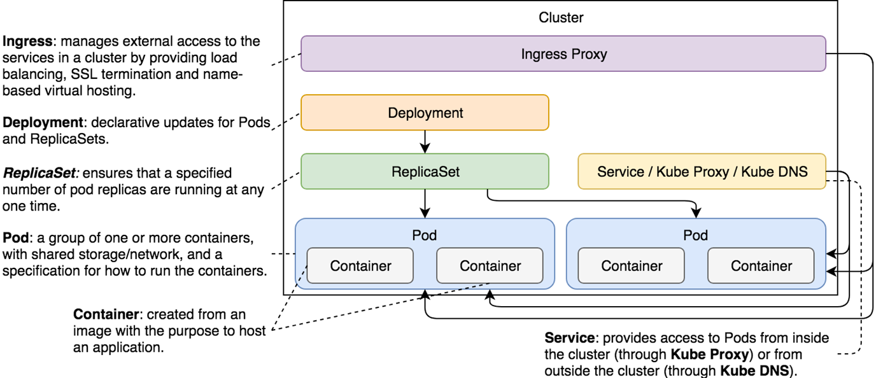
没有努力，天份不代表什么 - 臧 雪 园
8.7 知识总结
：

Slide 38
没有努力，天份不代表什么 - 臧 雪 园
9. 卷
9.1 卷的介绍
拥有一个没有状态的系统是不可能的。尽管存在开发无状态应用程序的趋势，但我们仍然需要处理这个状态。有数据库和其他有状态的第三方应用程序。无论我们做什么，我们都需要确保无论容器、吊舱、甚至整个节点发生什么情况，状态都是被保留的。
大多数情况下，有状态应用程序将它们的状态存储在磁盘上。这给我们留下了一个问题。如果一个容器崩溃，kubelet将重新启动它。问题是，它将根据相同的图像创建一个新的容器。在一个崩溃的容器中累积的所有数据将丢失。
Kubernetes的卷解决了在容器崩溃中保护state的必要性。从本质上说，卷是对构成一个Pod的容器所访问的文件和目录的引用。不同类型的Kubernetes卷之间的显著差异在于创建这些文件和目录的方式。
虽然卷的主要用例是保存状态，但也有相当多的用例。例如，我们可以使用卷来访问Docker在主机上运行的套接字。或者，我们可以使用它们来访问驻留在主机文件系统上的文件中的配置。
kubernetes支持的有超过25种类型。许多卷类型都是特定于托管供应商的。例如，awsElasticBlockStore只与AWS、azureDisk和azureFile一起工作，只使用Azure，等等。

Slide 39
没有努力，天份不代表什么 - 臧 雪 园
9.2 通过hostPath卷访问主机的资源
# kubectl run docker \ --image=docker:17.11 \--restart=Never docker image ls
# kubectl get pods --show-all
输出应该表明状态是错误的，这表明我们正在运行的容器有一个问题.
# kubectl logs docker
# kubectl delete pod docker
# cat volume/docker.yml
# kubectl create \ -f volume/docker.yml
# kubectl exec -it docker -- docker image ls --format "{{.Repository}}"

Slide 40
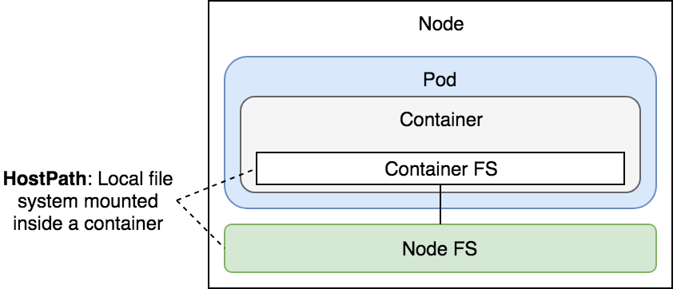
没有努力，天份不代表什么 - 臧 雪 园

Slide 41
没有努力，天份不代表什么 - 臧 雪 园
# kubectl exec -it docker sh
/# apk add -U git
/# git clone \ https://github.com/aishangwei/go-demo.git
/# cd go-demo
/# cat Dockerfile
/# docker image build -t aishangwei/go-demo:beta .
/# docker image ls --format "{{.Repository}}"
/# docker system prune -f
/# docker image ls \ --format "{{.Repository}}"
# kubectl delete \-f volume/docker.yml

Slide 42
没有努力，天份不代表什么 - 臧 雪 园
9.3 使用hostPath volume 类型来注入配置文件
# cat volume/prometheus.yml
# vi volume/prometheus.yml
“--web.external-url=http://192.168.20.171/prometheus“ // 修改成自己的IP
# kubectl create -f volume/prometheus.yml --record --save-config
# kubectl rollout status deploy prometheus
curl http://192.168.20.171:30080/prometheus
乍一看，应用程序似乎运行正常。然而，由于目标是应用程序的关键部分，所以我们也应该检查它们。对于那些不熟悉普罗米修斯的人来说，它从目标（外部数据源）中提取数据，并且在默认情况下，只有一个预先配置的目标：普罗米修斯本身。普罗米修斯总是从这个目标中提取数据，除非我们对它进行配置。
curl http://192.168.20.171:30080/prometheus/targets
有一些是错误的。默认的目标是不可到达的。在我们开始恐慌之前，我们应该仔细看看它的配置。
curl http://192.168.20.171:30080/prometheus/config
问题是在 metrics_path field 。默认情况下，它被设置为 /metrics 。然而，由于我们将基础路径更改为 /prometheus ，该字段应该使用 /prometheus/metrics 作为值。

Slide 43
没有努力，天份不代表什么 - 臧 雪 园
# cat volume/prometheus-host-path.yml
# sudo mkdir /files // 首先查看该pod运行在哪个node上
# sudo mv volume/prometheus-conf.yml /files/
# sudo chmod +x /files/prometheus-conf.yml
# cat /files/prometheus-conf.yml
# vi volume/prometheus-host-path.yml
“--web.external-url=http://192.168.20.171/prometheus“ // 修改成自己的IP
# kubectl create -f prometheus-host-path.yml --record --save-config
# kubectl rollout status deploy prometheus
# kubectl delete -f volume/prometheus-host-path.yml

Slide 44
没有努力，天份不代表什么 - 臧 雪 园
9.4 使用 gitrepo 挂载一个git仓库
# cat volume/github.yml
# kubectl create -f volume/github.yml
/# kubectl exec -it github sh
/# cd /src
/# ls -l
/# docker image build -t aishangwei/go-demo:beta
/# exit
# kubectl delete \ -f volume/github.yml

Slide 45
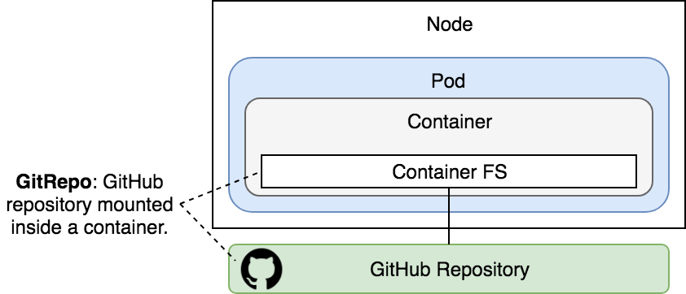
没有努力，天份不代表什么 - 臧 雪 园

Slide 46
没有努力，天份不代表什么 - 臧 雪 园
9.5 通过空白卷保持持久状态
# cat volume/Jenkins.yml
# kubectl create -f volume/jenkins.yml --record --save-config
# kubectl rollout status deploy jenkins
curl http://IP:PORT/jenkins
curl http://IP:PORT/Jenkins/newjob
# POD_NAME=$(kubectl get pods \
-l service=jenkins,type=master \
-o jsonpath="{.items[*].metadata.name}")
# kubectl exec -it $POD_NAME kill 1
# kubectl get pods // kill 掉后，重起一个pod
curl http://IP:PORT/jenkins // 发生了什么，job不见了
# cat volume/Jenkins-empty-dir.yml

Slide 47
没有努力，天份不代表什么 - 臧 雪 园
# kubectl apply -f volume/jenkins-empty-dir.yml
# kubectl rollout status deploy jenkins
curl http://IP:PORT/jenkins/newjob
# POD_NAME=$(kubectl get pods \
-l service=jenkins,type=master \
-o jsonpath="{.items[*].metadata.name}")
# kubectl exec -it $POD_NAME kill 1
# kubectl get pods
curl http://IP:PORT/jenkins

Slide 48
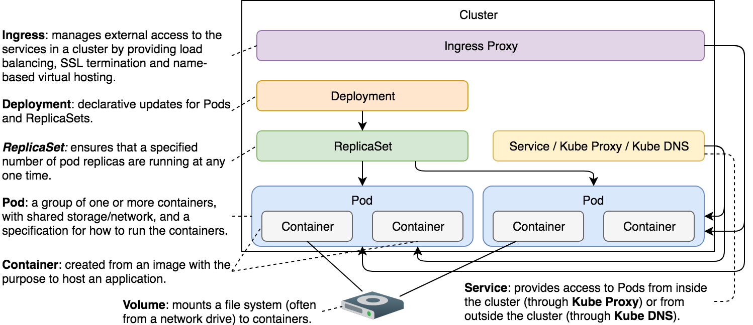
没有努力，天份不代表什么 - 臧 雪 园
9.6 知识总结

Slide 49
没有努力，天份不代表什么 - 臧 雪 园
10. Configmaps 注入配置文件
10.1 介绍
configmap允许我们将配置与应用程序映像分开。当其他选择不合适时，这种分离是很有用的。
几乎每个应用程序都可以通过配置进行微调。传统的软件部署方法促进了配置文件的使用。但是，我们不是通过Kubernetes调度程序来讨论传统的、而是高级的、分布式的和不可变的部署。如果我们要将其潜力发挥到极致，那么从根本上来说，新技术的使用通常需要新的过程和不同的架构。另一方面，我们不能把我们拥有的一切都扔掉，重新开始。
我们必须努力平衡新的原则和遗留的需求。
如果我们今天开始开发一个新的应用程序，它将会是分布式的、可伸缩的、无状态的和容错的。这些都是今天的需求。虽然我们可能会问，我们中有多少人知道如何设计一个带有这些品质属性的应用程序，但几乎没有人会反对使用这些属性。通常被遗忘的是配置。您的新应用程序应该使用哪种机制来配置自己？那么环境变量呢？
环境变量很适合分布式系统。它们很容易定义，而且是可移植的。它们是新应用程序配置机制的理想选择。
然而，在某些情况下，对于环境变量来说，配置可能过于复杂。在这种情况下，我们可能需要回到文件（希望YAML）。当这些案例与几乎完全使用基于文件的配置的遗留应用程序相结合时，很明显，我们不能仅依赖于环境变量。

Slide 50
没有努力，天份不代表什么 - 臧 雪 园
当配置基于文件时，我们可以采用的最佳方法是将配置放入Docker镜像中。这样，我们就沿着完全不可改变的道路走下去。尽管如此，当我们的应用程序需要不同集群的不同配置选项（例如，测试和生产）时，这可能是不可能的。我将忽略我的内部需求，将其转换为讨论，以“在不同的环境中不需要不同的配置”结束。而是假设你可能有一个很好的理由来做类似的事情。在这种情况下，将配置文件放入图像中是不可能的。这就是ConfigMaps发挥作用的地方。ConfigMap允许我们将配置“注入”到容器中。配置文件的来源可以是文件、目录或文字值。目标可以是文件或环境变量。
ConfigMap从一个源获取一个配置，并将其安装到运行容器中作为一个卷。
就是你要预先得到的理论。我们将运行一些示例，并对我们所经历的特性进行注释，而不是冗长的解释。我们将通过实践来学习，而不是通过记忆理论来学习。

Slide 51
没有努力，天份不代表什么 - 臧 雪 园
10.2 从文件中注入配置
# kubectl create cm my-config --from-file= cm/prometheus-conf.yml
# kubectl describe cm my-config
# cat cm/alpine.yml
# kubectl create -f cm/alpine.yml
# kubectl get pods
# kubectl exec -it alpine -- ls /etc/config
# kubectl exec -it alpine -- ls -l /etc/config
# kubectl exec -it alpine -- cat /etc/config/prometheus-conf.yml
# kubectl delete -f cm/alpine.yml
# kubectl delete cm my-config
# kubectl create cm my-config --from-file=cm/prometheus-conf.yml --from-file=cm/prometheus.yml
# kubectl create -f cm/alpine.yml
# kubectl exec -it alpine -- ls /etc/config
# kubectl delete -f cm/alpine.yml
# kubectl delete cm my-config
# kubectl create cm my-config --from-file=cm
# kubectl describe cm my-config
# kubectl create -f cm/alpine.yml
# kubectl exec -it alpine -- ls /etc/config
# kubectl delete -f cm/alpine.yml
# kubectl delete cm my-config

Slide 52
没有努力，天份不代表什么 - 臧 雪 园
10.3 从键/值注入配置
希望，即使我们的应用程序需要不同的配置来在不同的集群中工作，差异也是有限的。通常，它们应该被限制为只有几个键/值条目。在这种情况下，使用 --from-literal 来说，创建configmap可能会更容易一些。
# kubectl create cm my-config --from-literal=something=else --from-literal=weather=sunny
# kubectl get cm my-config -o yaml
# kubectl create -f cm/alpine.yml
# kubectl exec -it alpine -- ls /etc/config
# kubectl exec -it alpine -- cat /etc/config/something
# kubectl delete -f cm/alpine.yml
# kubectl delete cm my-config

Slide 53
没有努力，天份不代表什么 - 臧 雪 园
10.4从环境配置文件中注入配置
# cat cm/my-env-file.yml
# kubectl create cm my-config \ --from-env-file=cm/my-env-file.yml
# kubectl get cm my-config -o yaml
我们使用“ --from-env-file”的参数创建ConfigMap，并使用yaml格式检索ConfigMap。
总而言之，从 -- from-file 读取一个或多个文件的内容，并使用文件名作为键来存储它。--from-env-file ，假设文件的内容是键/值格式，并将它们存储为单独的条目。

Slide 54
没有努力，天份不代表什么 - 臧 雪 园
10.5 将ConfigMap输出转换成环境变量
# cat cm/alpine-env.yml
与 cm/alpine.yml 相比，主要的区别在于, volumeMounts 和 volumes 部分都消失了。这一次我们有 env 部分。
# kubectl create -f cm/alpine-env.yml
# kubectl exec -it alpine-env -- env
# kubectl delete -f cm/alpine-env.yml
# cat cm/alpine-env-all.yml
# kubectl create -f cm/alpine-env-all.yml
# kubectl exec -it alpine-env -- env

Slide 55
没有努力，天份不代表什么 - 臧 雪 园
10.6 将configmap定义为YAML
# kubectl get cm my-config -o yaml
# cat cm/prometheus.yml
# vi cm/prometheus.yml
“--web.external-url=http://192.168.20.171/prometheus“ // 修改成自己的IP
# kubectl create -f cm/prometheus.yml
# kubectl rollout status deploy prometheus
curl http://IP:PORT/prometheus/targets

Slide 56
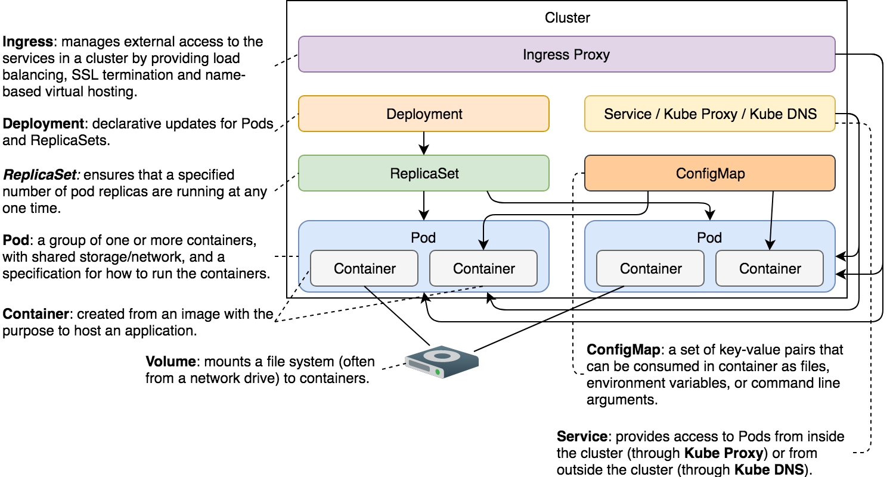
没有努力，天份不代表什么 - 臧 雪 园
10.7 知识总结

Slide 57
没有努力，天份不代表什么 - 臧 雪 园

